Slide 1

MÓDULO 2
TALLER 1:
DESAFÍOS PARA LA PROTECCIÓN

Slide 2
ORGANIZACIONES Y FAMILIAS SEGURAS

Slide 3
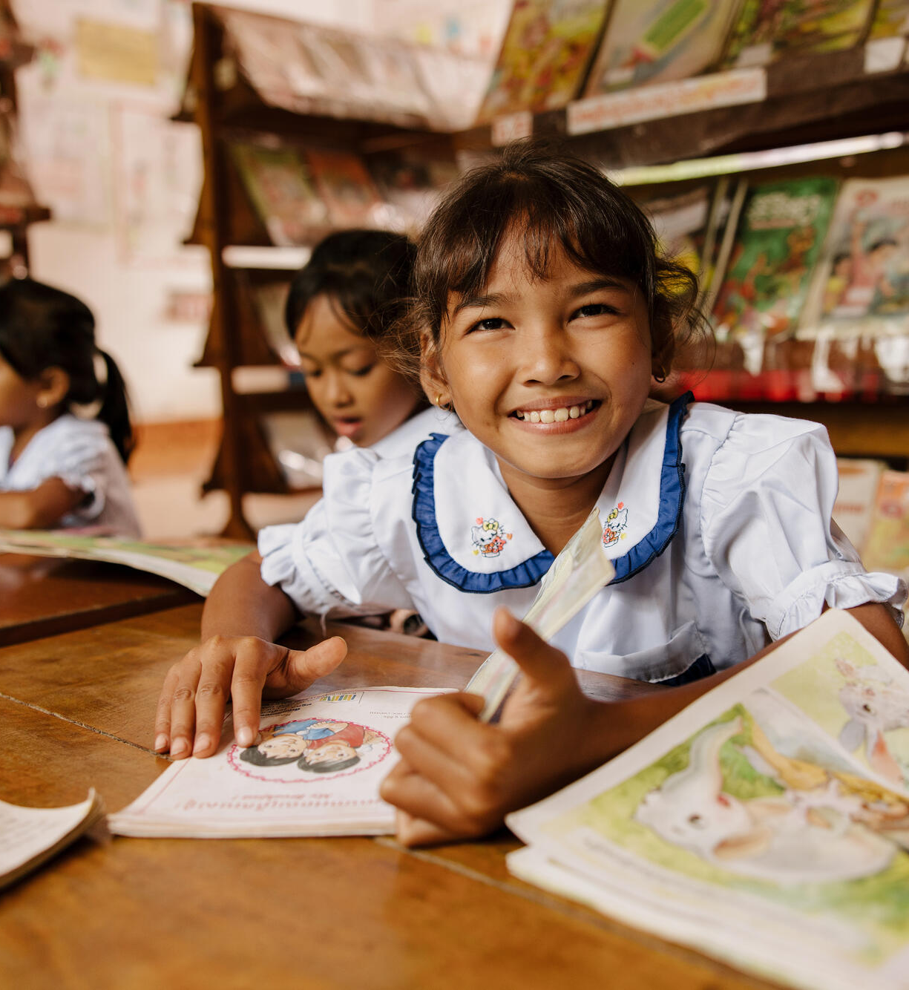
“Es necesario construir modelos de convivencia en el que todos y todas seamos igualmente diferentes y entendamos que el significado de la vida se encuentre en esa convivencia en relaciones de significado de la vida se encuentra en esa convivencia de relaciones de reciprocidad, complementariedad, mutualidad y solidaridad”.

Slide 4
CONSTRUYENDO ORGANIZACIONES SEGURAS PARA LA NIÑEZ
Conciencia crítica de lo de lo que son las agresiones sexuales.
Las dinámicas con las que operan los depredadores.
Por qué NNA guardan el secreto cuando son agredidos.

Slide 5
CONSTRUYENDO ORGANIZACIONES SEGURAS PARA LA NIÑEZ
Los mitos sobres las agresiones sexuales.
Mecanismos de protección con los que podemos contar.

Slide 6
¿Qué se necesita?

Slide 7
Ir desarrollando proceso organizacional de transparencia y conscientización acerca de lo mencionado.
Generar una cultura de protección y vigilancia que mantiene una actitud de continua vigilancia desde la prevención y detección temprana.

Slide 8
Informar, educar y acompaña a otros adultos en los espacios donde NNA se encuentra para que vaya progresivamente asumiendo una responsabilidad compartida en la protección.
Incorporar activamente a los protagonistas a NNA.

Slide 9
“Se protege a la niñez y a los adultos para que sepan actuar en ambientes más seguros y con más confianza, sabiendo cuales son no son los comportamientos e interacciones con la niñez”.

